Slide 1
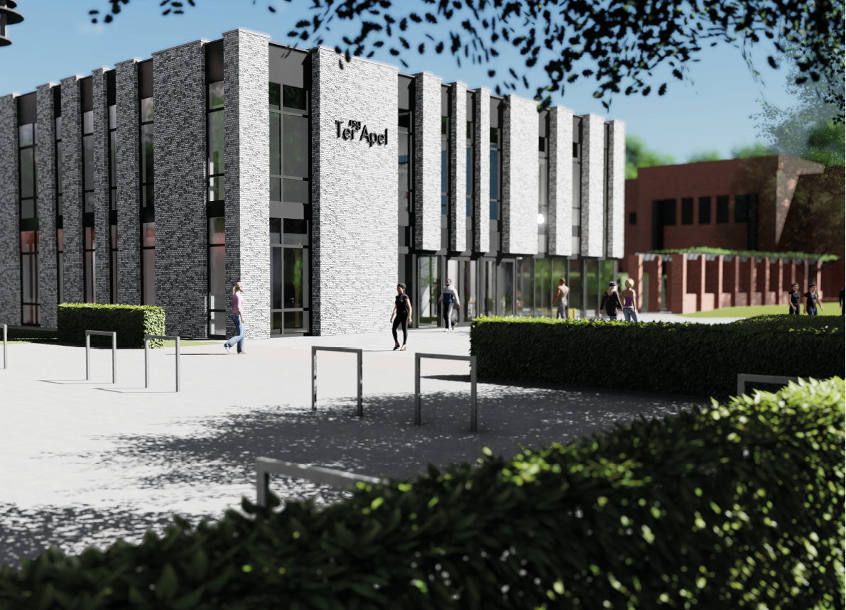

Samen bouwen
aan de toekomst

Slide 2

Profielkeuze voorlichting
voor basis en kader klas 2
Samen bouwen
aan de toekomst
vwo | havo | vmbo | isk
Notes:
Introductiedagen:
Maandag: de school/ het gebouw verkennen dmv spel, de leerlingen krijgen de boeken en de werkboeken mee + Cursus boekkaften
Dinsdag: ‘s morgens Ter Apel ontdekken ( Bibliotheek, Klooster, sporthal en sportvelden)
Woensdag: oefenlessen om alvast te wennen aan het “verhuizen” na een les (ander lokaal) , instructies o.a. over het lesrooster door de mentor
Gewenningsperiode ; gebouw, docenten medeleerlingen, toetsen enz.
ouders krijgen een uitnodiging voor een ouderavond voor uitleg over de gang van zaken het eerste jaar
Indicatie prestaties en welbevinden
Indeling studiebegeleiding
Mentoren: eerste aanspreekpunt van leerlingen en ouders bij problemen/ houdt ontwikkeling/vorderingen van leerling in de gaten.
VWO-plusklas: vwo-leerlingen die iets extra’s aan kunnen: wetenschappelijk onderzoek, Latijn en filosofie
LWOO-groep: vmbo-leerlingen (geplaatst in in TL,KBL BBL-klassen) met extra begeleiding.
Lwoo-Lln per 2001; officieel licentie per 2006; meer info in een van de volgende dia’s
Ouderspreekavond: met mentor- contact is het hele jaar door altijd mogelijk
gesprek met vakdocent/mentor:november;rapport 1-, januari-rapport 2, april/mei rapport 3, eindrapport
Diverse activiteiten: introductiedagen; bezoek openbare bib., 2 discofeesten met thema’s, vuurwerkproject, verkeersmarkt, kerstafsluiting, extra sportdagen, waterspeltakel, project roken en project drank.

Slide 3
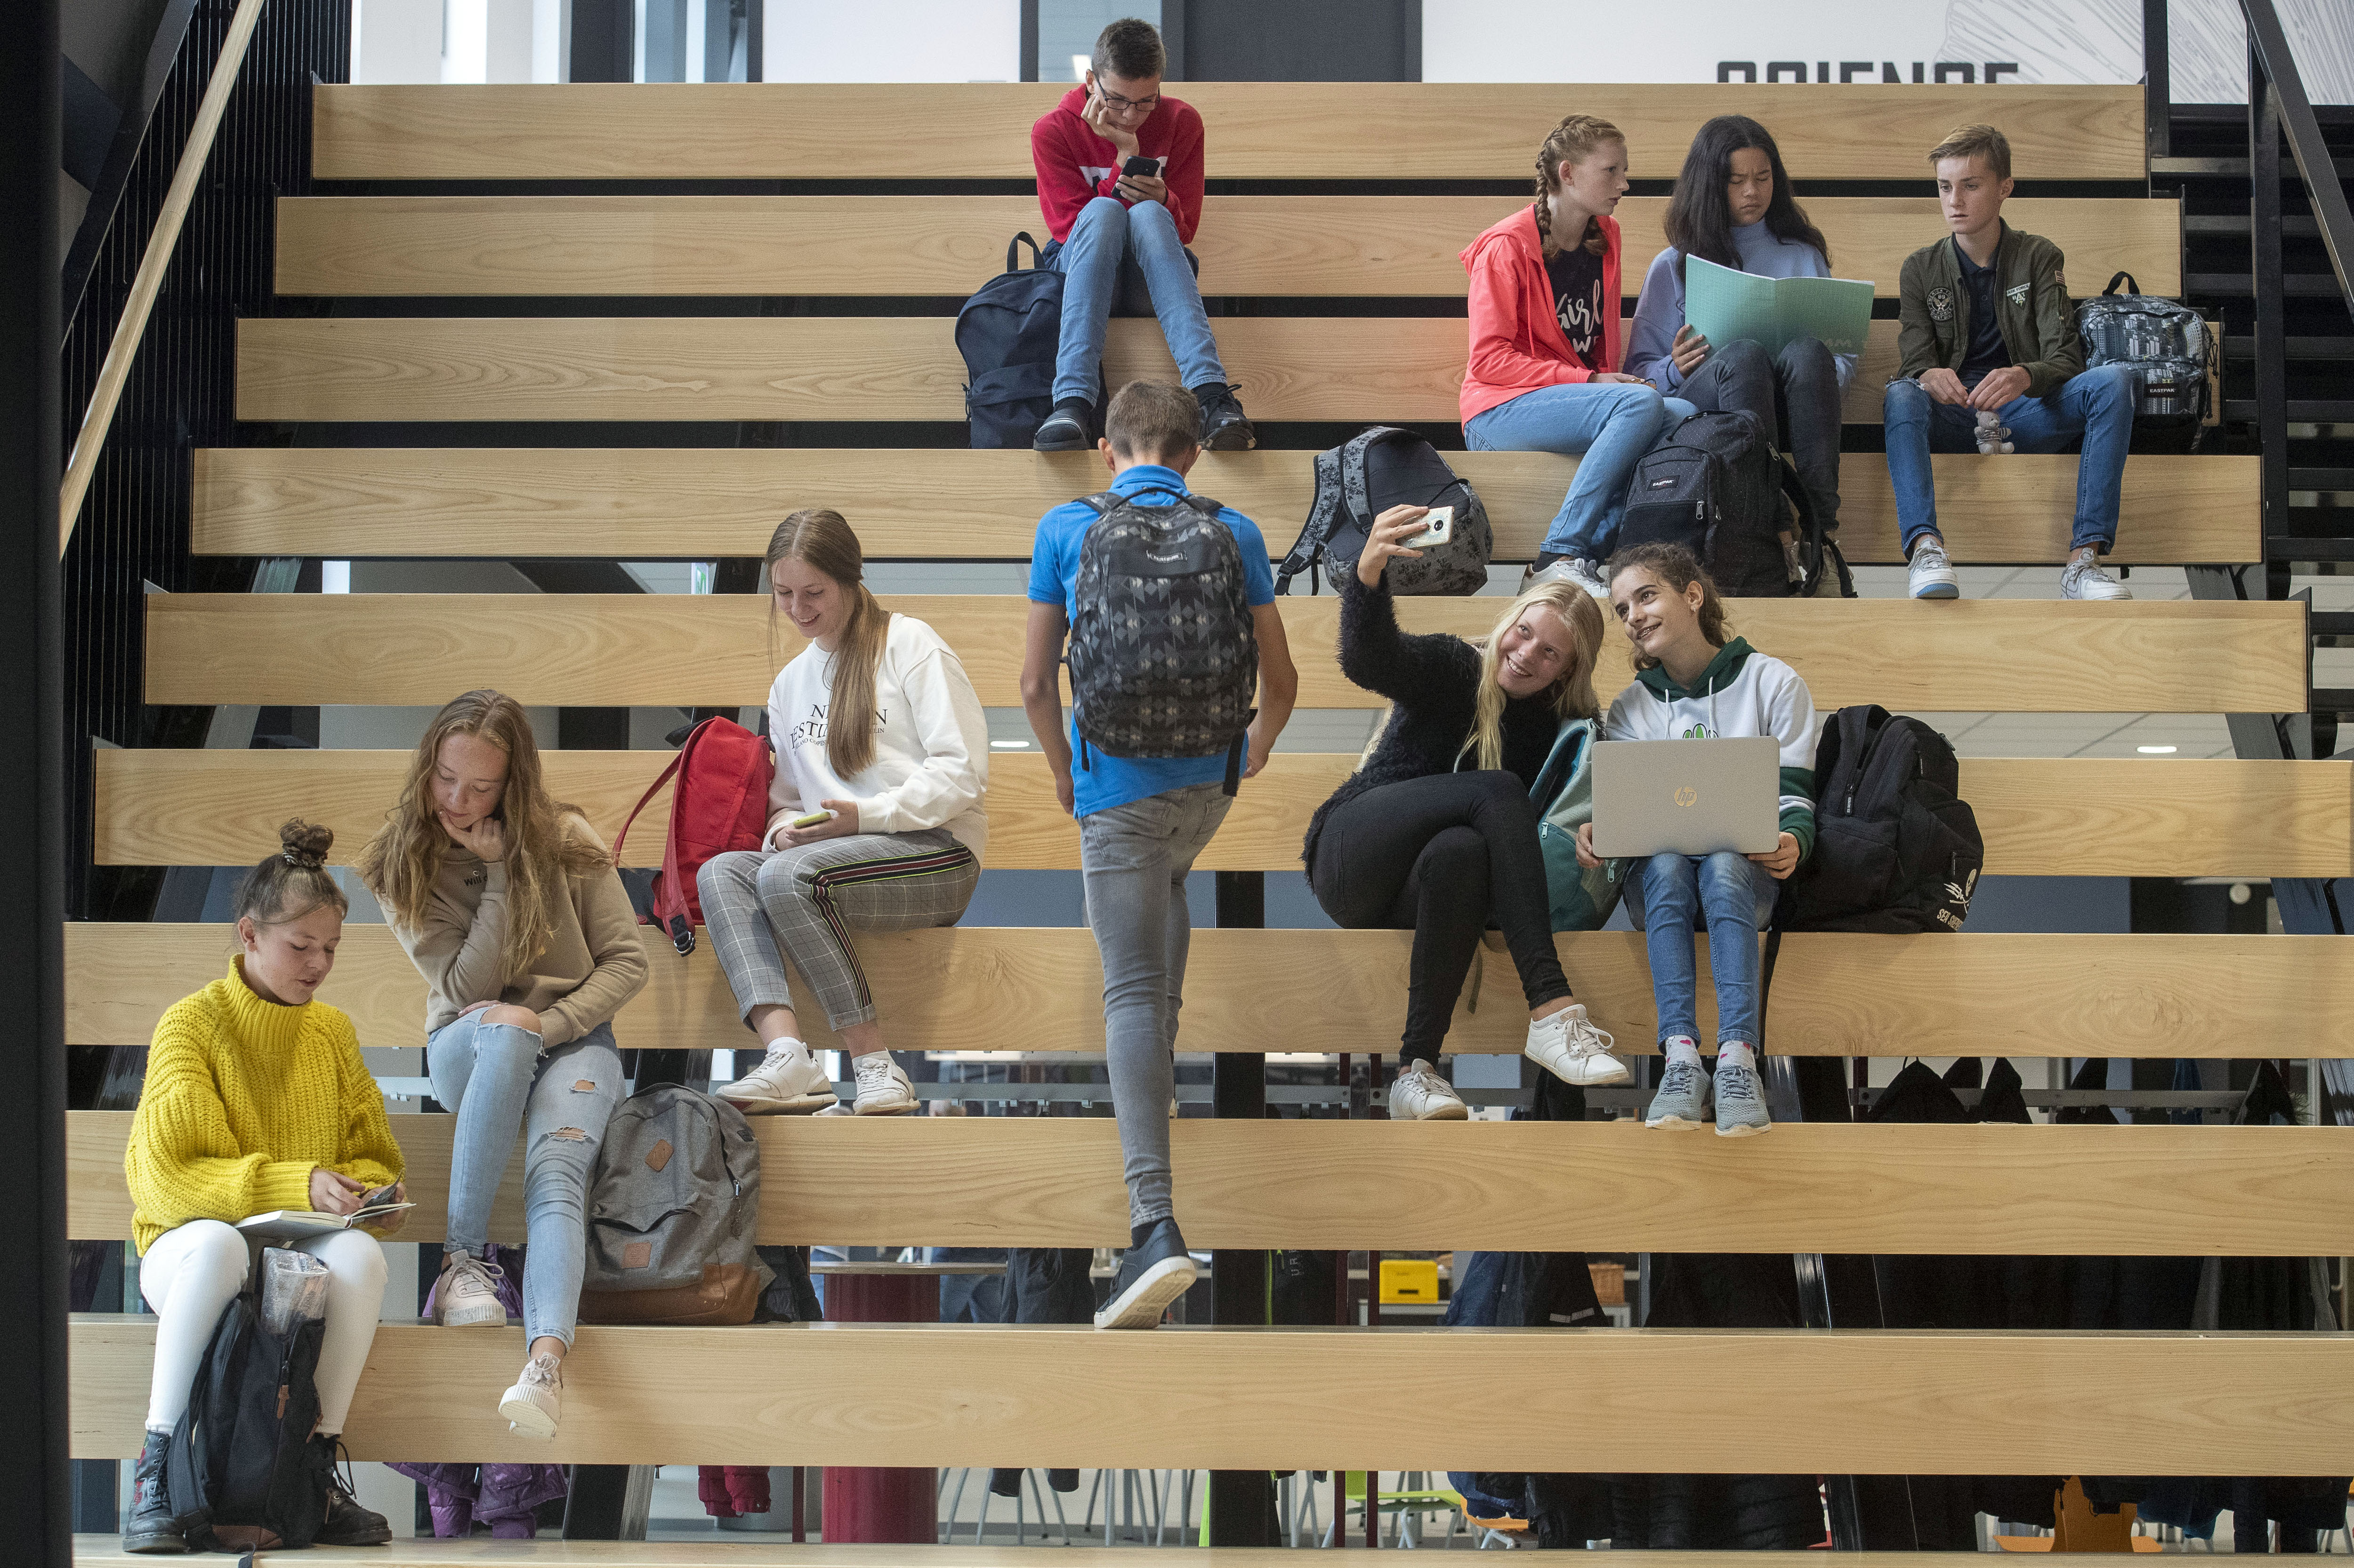
2
Inhoud van deze avond
​
Voorstellen (Dhr. Schut)
VMBO
Keuze uit 10 profielen
4 profielen op de RSG
LOB
Qompas.nl
Keuzeformulier (Zermelo)
Tijdpad
Vragen
Samen bouwen
aan de toekomst
vwo | havo | vmbo | isk

Slide 4
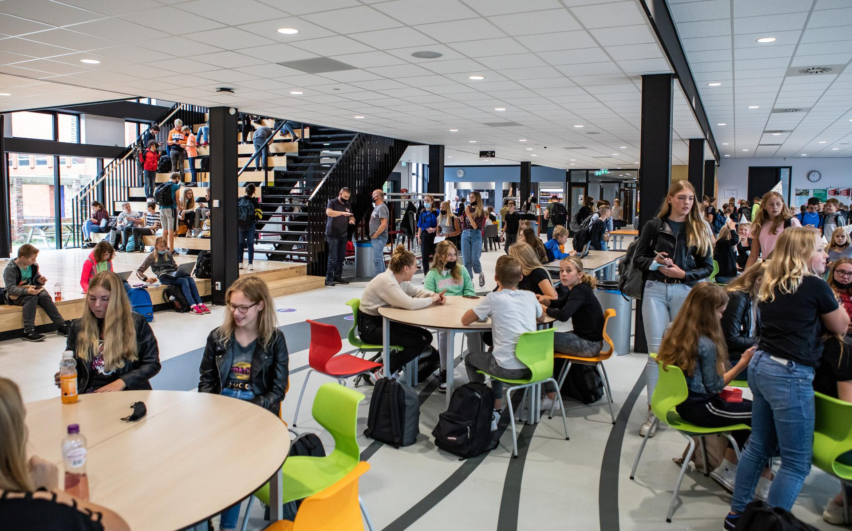
Contact / vragen
Frank Schut
Docent LO
Decaan vmbo
H011
F.schut@rsgterapel.nl
Samen bouwen
aan de toekomst
vwo | havo | vmbo | isk
Notes:
Introductiedagen:
Maandag: de school/ het gebouw verkennen dmv spel, de leerlingen krijgen de boeken en de werkboeken mee + Cursus boekkaften
Dinsdag: ‘s morgens Ter Apel ontdekken ( Bibliotheek, Klooster, sporthal en sportvelden)
Woensdag: oefenlessen om alvast te wennen aan het “verhuizen” na een les (ander lokaal) , instructies o.a. over het lesrooster door de mentor
Gewenningsperiode ; gebouw, docenten medeleerlingen, toetsen enz.
ouders krijgen een uitnodiging voor een ouderavond voor uitleg over de gang van zaken het eerste jaar
Indicatie prestaties en welbevinden
Indeling studiebegeleiding
Mentoren: eerste aanspreekpunt van leerlingen en ouders bij problemen/ houdt ontwikkeling/vorderingen van leerling in de gaten.
VWO-plusklas: vwo-leerlingen die iets extra’s aan kunnen: wetenschappelijk onderzoek, Latijn en filosofie
LWOO-groep: vmbo-leerlingen (geplaatst in in TL,KBL BBL-klassen) met extra begeleiding.
Lwoo-Lln per 2001; officieel licentie per 2006; meer info in een van de volgende dia’s
Ouderspreekavond: met mentor- contact is het hele jaar door altijd mogelijk
gesprek met vakdocent/mentor:november;rapport 1-, januari-rapport 2, april/mei rapport 3, eindrapport
Diverse activiteiten: introductiedagen; bezoek openbare bib., 2 discofeesten met thema’s, vuurwerkproject, verkeersmarkt, kerstafsluiting, extra sportdagen, waterspeltakel, project roken en project drank.

Slide 5
VMBO
Voorbereidend
Middelbaar
Beroepsonderwijs
Onderwijs
Theoretische Leerweg (MAVO) (TL)
Gemengde Leerweg (GL)
Kaderberoepsgerichte Leerweg (KBL)
Basisberoepsgerichte Leerweg (BBL)
Samen bouwen
aan de toekomst
vwo | havo | vmbo | isk
Notes:
Introductiedagen:
Maandag: de school/ het gebouw verkennen dmv spel, de leerlingen krijgen de boeken en de werkboeken mee + Cursus boekkaften
Dinsdag: ‘s morgens Ter Apel ontdekken ( Bibliotheek, Klooster, sporthal en sportvelden)
Woensdag: oefenlessen om alvast te wennen aan het “verhuizen” na een les (ander lokaal) , instructies o.a. over het lesrooster door de mentor
Gewenningsperiode ; gebouw, docenten medeleerlingen, toetsen enz.
ouders krijgen een uitnodiging voor een ouderavond voor uitleg over de gang van zaken het eerste jaar
Indicatie prestaties en welbevinden
Indeling studiebegeleiding
Mentoren: eerste aanspreekpunt van leerlingen en ouders bij problemen/ houdt ontwikkeling/vorderingen van leerling in de gaten.
VWO-plusklas: vwo-leerlingen die iets extra’s aan kunnen: wetenschappelijk onderzoek, Latijn en filosofie
LWOO-groep: vmbo-leerlingen (geplaatst in in TL,KBL BBL-klassen) met extra begeleiding.
Lwoo-Lln per 2001; officieel licentie per 2006; meer info in een van de volgende dia’s
Ouderspreekavond: met mentor- contact is het hele jaar door altijd mogelijk
gesprek met vakdocent/mentor:november;rapport 1-, januari-rapport 2, april/mei rapport 3, eindrapport
Diverse activiteiten: introductiedagen; bezoek openbare bib., 2 discofeesten met thema’s, vuurwerkproject, verkeersmarkt, kerstafsluiting, extra sportdagen, waterspeltakel, project roken en project drank.

Slide 6

10 vmbo profielen
Samen bouwen
aan de toekomst
vwo | havo | vmbo | isk
Notes:
Introductiedagen:
Maandag: de school/ het gebouw verkennen dmv spel, de leerlingen krijgen de boeken en de werkboeken mee + Cursus boekkaften
Dinsdag: ‘s morgens Ter Apel ontdekken ( Bibliotheek, Klooster, sporthal en sportvelden)
Woensdag: oefenlessen om alvast te wennen aan het “verhuizen” na een les (ander lokaal) , instructies o.a. over het lesrooster door de mentor
Gewenningsperiode ; gebouw, docenten medeleerlingen, toetsen enz.
ouders krijgen een uitnodiging voor een ouderavond voor uitleg over de gang van zaken het eerste jaar
Indicatie prestaties en welbevinden
Indeling studiebegeleiding
Mentoren: eerste aanspreekpunt van leerlingen en ouders bij problemen/ houdt ontwikkeling/vorderingen van leerling in de gaten.
VWO-plusklas: vwo-leerlingen die iets extra’s aan kunnen: wetenschappelijk onderzoek, Latijn en filosofie
LWOO-groep: vmbo-leerlingen (geplaatst in in TL,KBL BBL-klassen) met extra begeleiding.
Lwoo-Lln per 2001; officieel licentie per 2006; meer info in een van de volgende dia’s
Ouderspreekavond: met mentor- contact is het hele jaar door altijd mogelijk
gesprek met vakdocent/mentor:november;rapport 1-, januari-rapport 2, april/mei rapport 3, eindrapport
Diverse activiteiten: introductiedagen; bezoek openbare bib., 2 discofeesten met thema’s, vuurwerkproject, verkeersmarkt, kerstafsluiting, extra sportdagen, waterspeltakel, project roken en project drank.

Slide 7
Video profielen op de RSG
Filmpje profielen
https://vimeo.com/774200257/e630797160
Samen bouwen
aan de toekomst
vwo | havo | vmbo | isk
Notes:
Introductiedagen:
Maandag: de school/ het gebouw verkennen dmv spel, de leerlingen krijgen de boeken en de werkboeken mee + Cursus boekkaften
Dinsdag: ‘s morgens Ter Apel ontdekken ( Bibliotheek, Klooster, sporthal en sportvelden)
Woensdag: oefenlessen om alvast te wennen aan het “verhuizen” na een les (ander lokaal) , instructies o.a. over het lesrooster door de mentor
Gewenningsperiode ; gebouw, docenten medeleerlingen, toetsen enz.
ouders krijgen een uitnodiging voor een ouderavond voor uitleg over de gang van zaken het eerste jaar
Indicatie prestaties en welbevinden
Indeling studiebegeleiding
Mentoren: eerste aanspreekpunt van leerlingen en ouders bij problemen/ houdt ontwikkeling/vorderingen van leerling in de gaten.
VWO-plusklas: vwo-leerlingen die iets extra’s aan kunnen: wetenschappelijk onderzoek, Latijn en filosofie
LWOO-groep: vmbo-leerlingen (geplaatst in in TL,KBL BBL-klassen) met extra begeleiding.
Lwoo-Lln per 2001; officieel licentie per 2006; meer info in een van de volgende dia’s
Ouderspreekavond: met mentor- contact is het hele jaar door altijd mogelijk
gesprek met vakdocent/mentor:november;rapport 1-, januari-rapport 2, april/mei rapport 3, eindrapport
Diverse activiteiten: introductiedagen; bezoek openbare bib., 2 discofeesten met thema’s, vuurwerkproject, verkeersmarkt, kerstafsluiting, extra sportdagen, waterspeltakel, project roken en project drank.

Slide 8
Profielen op de RSG Ter Apel
  Bouwen, Wonen en Interieur (BWI)
  Produceren, Installeren en Energie (PIE)
  Mobiliteit en Transport (M & T)
  Zorg en Welzijn (Z & W)
  Mocht je een profiel willen volgen op een andere school dan moet je wel in het bezit zijn van een overgangsbewijs naar klas 3.
Samen bouwen
aan de toekomst
vwo | havo | vmbo | isk
Notes:
Introductiedagen:
Maandag: de school/ het gebouw verkennen dmv spel, de leerlingen krijgen de boeken en de werkboeken mee + Cursus boekkaften
Dinsdag: ‘s morgens Ter Apel ontdekken ( Bibliotheek, Klooster, sporthal en sportvelden)
Woensdag: oefenlessen om alvast te wennen aan het “verhuizen” na een les (ander lokaal) , instructies o.a. over het lesrooster door de mentor
Gewenningsperiode ; gebouw, docenten medeleerlingen, toetsen enz.
ouders krijgen een uitnodiging voor een ouderavond voor uitleg over de gang van zaken het eerste jaar
Indicatie prestaties en welbevinden
Indeling studiebegeleiding
Mentoren: eerste aanspreekpunt van leerlingen en ouders bij problemen/ houdt ontwikkeling/vorderingen van leerling in de gaten.
VWO-plusklas: vwo-leerlingen die iets extra’s aan kunnen: wetenschappelijk onderzoek, Latijn en filosofie
LWOO-groep: vmbo-leerlingen (geplaatst in in TL,KBL BBL-klassen) met extra begeleiding.
Lwoo-Lln per 2001; officieel licentie per 2006; meer info in een van de volgende dia’s
Ouderspreekavond: met mentor- contact is het hele jaar door altijd mogelijk
gesprek met vakdocent/mentor:november;rapport 1-, januari-rapport 2, april/mei rapport 3, eindrapport
Diverse activiteiten: introductiedagen; bezoek openbare bib., 2 discofeesten met thema’s, vuurwerkproject, verkeersmarkt, kerstafsluiting, extra sportdagen, waterspeltakel, project roken en project drank.

Slide 9
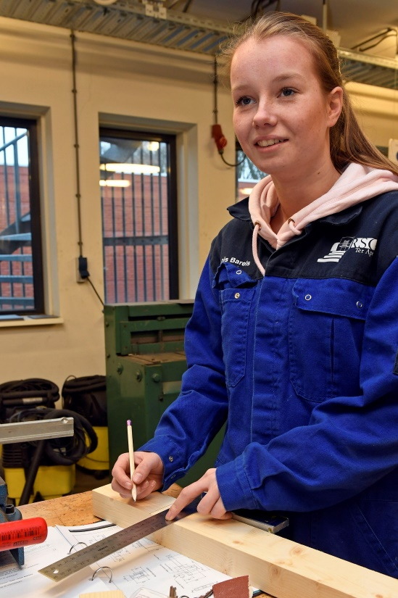
Bouwen, wonen en interieur (BWI)
Module 1: Bouwproces en bouwbereiding
Module 2: Bouwen vanaf de fundering
Module 3: Hout en meubelverbindingen
Module 4: Design en decoratie
Samen bouwen
aan de toekomst
www.rsgterapel.nl
Notes:
Introductiedagen:
Maandag: de school/ het gebouw verkennen dmv spel, de leerlingen krijgen de boeken en de werkboeken mee + Cursus boekkaften
Dinsdag: ‘s morgens Ter Apel ontdekken ( Bibliotheek, Klooster, sporthal en sportvelden)
Woensdag: oefenlessen om alvast te wennen aan het “verhuizen” na een les (ander lokaal) , instructies o.a. over het lesrooster door de mentor
Gewenningsperiode ; gebouw, docenten medeleerlingen, toetsen enz.
ouders krijgen een uitnodiging voor een ouderavond voor uitleg over de gang van zaken het eerste jaar
Indicatie prestaties en welbevinden
Indeling studiebegeleiding
Mentoren: eerste aanspreekpunt van leerlingen en ouders bij problemen/ houdt ontwikkeling/vorderingen van leerling in de gaten.
VWO-plusklas: vwo-leerlingen die iets extra’s aan kunnen: wetenschappelijk onderzoek, Latijn en filosofie
LWOO-groep: vmbo-leerlingen (geplaatst in in TL,KBL BBL-klassen) met extra begeleiding.
Lwoo-Lln per 2001; officieel licentie per 2006; meer info in een van de volgende dia’s
Ouderspreekavond: met mentor- contact is het hele jaar door altijd mogelijk
gesprek met vakdocent/mentor:november;rapport 1-, januari-rapport 2, april/mei rapport 3, eindrapport
Diverse activiteiten: introductiedagen; bezoek openbare bib., 2 discofeesten met thema’s, vuurwerkproject, verkeersmarkt, kerstafsluiting, extra sportdagen, waterspeltakel, project roken en project drank.

Slide 10
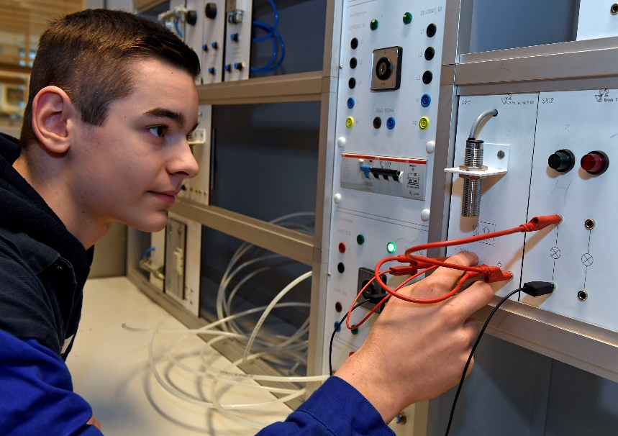
  Produceren, instaleren en enegergie (PIE)
Module 1: Ontwerpen en maken
Module 2: Bewerken en verbinden van
materialen
Module 3: Besturen en automatiseren
Module 4: Installeren en monteren
Samen bouwen
aan de toekomst
www.rsgterapel.nl
Notes:
Introductiedagen:
Maandag: de school/ het gebouw verkennen dmv spel, de leerlingen krijgen de boeken en de werkboeken mee + Cursus boekkaften
Dinsdag: ‘s morgens Ter Apel ontdekken ( Bibliotheek, Klooster, sporthal en sportvelden)
Woensdag: oefenlessen om alvast te wennen aan het “verhuizen” na een les (ander lokaal) , instructies o.a. over het lesrooster door de mentor
Gewenningsperiode ; gebouw, docenten medeleerlingen, toetsen enz.
ouders krijgen een uitnodiging voor een ouderavond voor uitleg over de gang van zaken het eerste jaar
Indicatie prestaties en welbevinden
Indeling studiebegeleiding
Mentoren: eerste aanspreekpunt van leerlingen en ouders bij problemen/ houdt ontwikkeling/vorderingen van leerling in de gaten.
VWO-plusklas: vwo-leerlingen die iets extra’s aan kunnen: wetenschappelijk onderzoek, Latijn en filosofie
LWOO-groep: vmbo-leerlingen (geplaatst in in TL,KBL BBL-klassen) met extra begeleiding.
Lwoo-Lln per 2001; officieel licentie per 2006; meer info in een van de volgende dia’s
Ouderspreekavond: met mentor- contact is het hele jaar door altijd mogelijk
gesprek met vakdocent/mentor:november;rapport 1-, januari-rapport 2, april/mei rapport 3, eindrapport
Diverse activiteiten: introductiedagen; bezoek openbare bib., 2 discofeesten met thema’s, vuurwerkproject, verkeersmarkt, kerstafsluiting, extra sportdagen, waterspeltakel, project roken en project drank.

Slide 11
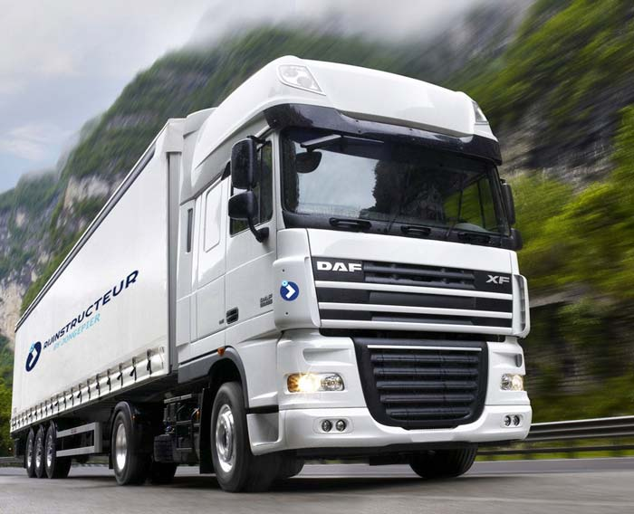
  Profiel Mobiliteit en Transport (M&T)
Module 1: Motorconditie testen
Module 2: Wielophanging en carrosserie
Module 3: Verlichting en comfortsystemen
Module 4: Transport
Samen bouwen
aan de toekomst
www.rsgterapel.nl
Notes:
Introductiedagen:
Maandag: de school/ het gebouw verkennen dmv spel, de leerlingen krijgen de boeken en de werkboeken mee + Cursus boekkaften
Dinsdag: ‘s morgens Ter Apel ontdekken ( Bibliotheek, Klooster, sporthal en sportvelden)
Woensdag: oefenlessen om alvast te wennen aan het “verhuizen” na een les (ander lokaal) , instructies o.a. over het lesrooster door de mentor
Gewenningsperiode ; gebouw, docenten medeleerlingen, toetsen enz.
ouders krijgen een uitnodiging voor een ouderavond voor uitleg over de gang van zaken het eerste jaar
Indicatie prestaties en welbevinden
Indeling studiebegeleiding
Mentoren: eerste aanspreekpunt van leerlingen en ouders bij problemen/ houdt ontwikkeling/vorderingen van leerling in de gaten.
VWO-plusklas: vwo-leerlingen die iets extra’s aan kunnen: wetenschappelijk onderzoek, Latijn en filosofie
LWOO-groep: vmbo-leerlingen (geplaatst in in TL,KBL BBL-klassen) met extra begeleiding.
Lwoo-Lln per 2001; officieel licentie per 2006; meer info in een van de volgende dia’s
Ouderspreekavond: met mentor- contact is het hele jaar door altijd mogelijk
gesprek met vakdocent/mentor:november;rapport 1-, januari-rapport 2, april/mei rapport 3, eindrapport
Diverse activiteiten: introductiedagen; bezoek openbare bib., 2 discofeesten met thema’s, vuurwerkproject, verkeersmarkt, kerstafsluiting, extra sportdagen, waterspeltakel, project roken en project drank.

Slide 12
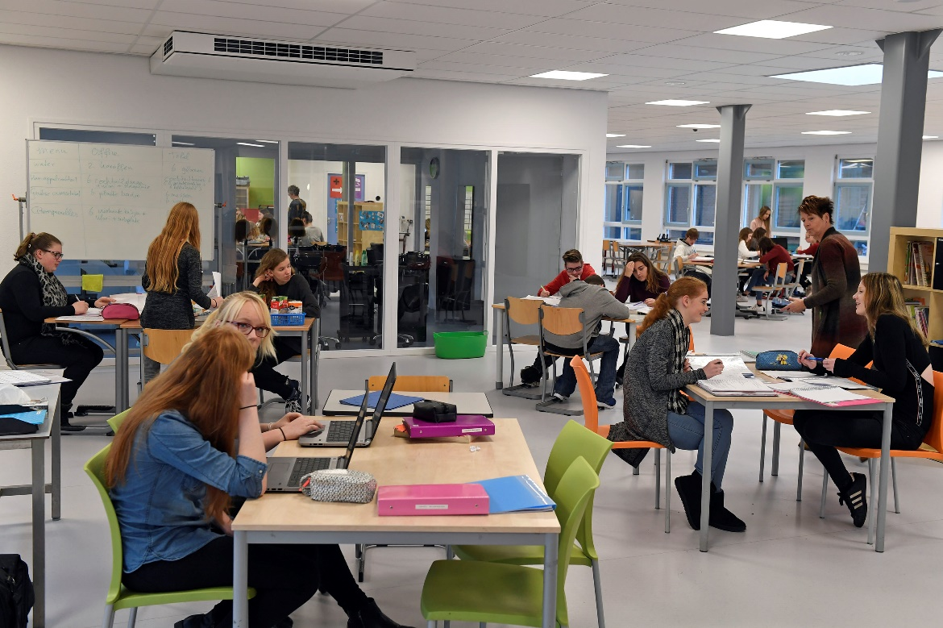
Zorg en Welzijn (Z&W)
Verplichte modules
Module 1: Mens en gezondheid
Module 2: Mens en omgeving
Module 3: Mens en activiteit
Module 4: Mens en zorg
Samen bouwen
aan de toekomst
www.rsgterapel.nl
Notes:
Introductiedagen:
Maandag: de school/ het gebouw verkennen dmv spel, de leerlingen krijgen de boeken en de werkboeken mee + Cursus boekkaften
Dinsdag: ‘s morgens Ter Apel ontdekken ( Bibliotheek, Klooster, sporthal en sportvelden)
Woensdag: oefenlessen om alvast te wennen aan het “verhuizen” na een les (ander lokaal) , instructies o.a. over het lesrooster door de mentor
Gewenningsperiode ; gebouw, docenten medeleerlingen, toetsen enz.
ouders krijgen een uitnodiging voor een ouderavond voor uitleg over de gang van zaken het eerste jaar
Indicatie prestaties en welbevinden
Indeling studiebegeleiding
Mentoren: eerste aanspreekpunt van leerlingen en ouders bij problemen/ houdt ontwikkeling/vorderingen van leerling in de gaten.
VWO-plusklas: vwo-leerlingen die iets extra’s aan kunnen: wetenschappelijk onderzoek, Latijn en filosofie
LWOO-groep: vmbo-leerlingen (geplaatst in in TL,KBL BBL-klassen) met extra begeleiding.
Lwoo-Lln per 2001; officieel licentie per 2006; meer info in een van de volgende dia’s
Ouderspreekavond: met mentor- contact is het hele jaar door altijd mogelijk
gesprek met vakdocent/mentor:november;rapport 1-, januari-rapport 2, april/mei rapport 3, eindrapport
Diverse activiteiten: introductiedagen; bezoek openbare bib., 2 discofeesten met thema’s, vuurwerkproject, verkeersmarkt, kerstafsluiting, extra sportdagen, waterspeltakel, project roken en project drank.

Slide 13
Zorg en welzijn
Verplicht vak: Voorkomen van ongevallen en EHBO
Keuzevakken 1
Dagbesteding en welzijn kind en jongere
OF
Facilitaire dienstverlening en verzorging
Samen bouwen
aan de toekomst
www.rsgterapel.nl
Notes:
Introductiedagen:
Maandag: de school/ het gebouw verkennen dmv spel, de leerlingen krijgen de boeken en de werkboeken mee + Cursus boekkaften
Dinsdag: ‘s morgens Ter Apel ontdekken ( Bibliotheek, Klooster, sporthal en sportvelden)
Woensdag: oefenlessen om alvast te wennen aan het “verhuizen” na een les (ander lokaal) , instructies o.a. over het lesrooster door de mentor
Gewenningsperiode ; gebouw, docenten medeleerlingen, toetsen enz.
ouders krijgen een uitnodiging voor een ouderavond voor uitleg over de gang van zaken het eerste jaar
Indicatie prestaties en welbevinden
Indeling studiebegeleiding
Mentoren: eerste aanspreekpunt van leerlingen en ouders bij problemen/ houdt ontwikkeling/vorderingen van leerling in de gaten.
VWO-plusklas: vwo-leerlingen die iets extra’s aan kunnen: wetenschappelijk onderzoek, Latijn en filosofie
LWOO-groep: vmbo-leerlingen (geplaatst in in TL,KBL BBL-klassen) met extra begeleiding.
Lwoo-Lln per 2001; officieel licentie per 2006; meer info in een van de volgende dia’s
Ouderspreekavond: met mentor- contact is het hele jaar door altijd mogelijk
gesprek met vakdocent/mentor:november;rapport 1-, januari-rapport 2, april/mei rapport 3, eindrapport
Diverse activiteiten: introductiedagen; bezoek openbare bib., 2 discofeesten met thema’s, vuurwerkproject, verkeersmarkt, kerstafsluiting, extra sportdagen, waterspeltakel, project roken en project drank.

Slide 14
Zorg en welzijn
Keuzevakken 2
Beveiliging en veiligheid
OF
Schoonheidsbehandeling hand, haar en gezicht
    OF
Sport en beweging
Samen bouwen
aan de toekomst
www.rsgterapel.nl
Notes:
Introductiedagen:
Maandag: de school/ het gebouw verkennen dmv spel, de leerlingen krijgen de boeken en de werkboeken mee + Cursus boekkaften
Dinsdag: ‘s morgens Ter Apel ontdekken ( Bibliotheek, Klooster, sporthal en sportvelden)
Woensdag: oefenlessen om alvast te wennen aan het “verhuizen” na een les (ander lokaal) , instructies o.a. over het lesrooster door de mentor
Gewenningsperiode ; gebouw, docenten medeleerlingen, toetsen enz.
ouders krijgen een uitnodiging voor een ouderavond voor uitleg over de gang van zaken het eerste jaar
Indicatie prestaties en welbevinden
Indeling studiebegeleiding
Mentoren: eerste aanspreekpunt van leerlingen en ouders bij problemen/ houdt ontwikkeling/vorderingen van leerling in de gaten.
VWO-plusklas: vwo-leerlingen die iets extra’s aan kunnen: wetenschappelijk onderzoek, Latijn en filosofie
LWOO-groep: vmbo-leerlingen (geplaatst in in TL,KBL BBL-klassen) met extra begeleiding.
Lwoo-Lln per 2001; officieel licentie per 2006; meer info in een van de volgende dia’s
Ouderspreekavond: met mentor- contact is het hele jaar door altijd mogelijk
gesprek met vakdocent/mentor:november;rapport 1-, januari-rapport 2, april/mei rapport 3, eindrapport
Diverse activiteiten: introductiedagen; bezoek openbare bib., 2 discofeesten met thema’s, vuurwerkproject, verkeersmarkt, kerstafsluiting, extra sportdagen, waterspeltakel, project roken en project drank.

Slide 15
Zorg en welzijn
KBL leerlingen moeten kiezen uit wiskunde of maatschappijkunde
Maatschappijkunde is bijvoorbeeld handig als je een vervolgopleiding kiest in één van de volgende richtingen: juridisch, veiligheid en jeugdwerk
Samen bouwen
aan de toekomst
www.rsgterapel.nl
Notes:
Introductiedagen:
Maandag: de school/ het gebouw verkennen dmv spel, de leerlingen krijgen de boeken en de werkboeken mee + Cursus boekkaften
Dinsdag: ‘s morgens Ter Apel ontdekken ( Bibliotheek, Klooster, sporthal en sportvelden)
Woensdag: oefenlessen om alvast te wennen aan het “verhuizen” na een les (ander lokaal) , instructies o.a. over het lesrooster door de mentor
Gewenningsperiode ; gebouw, docenten medeleerlingen, toetsen enz.
ouders krijgen een uitnodiging voor een ouderavond voor uitleg over de gang van zaken het eerste jaar
Indicatie prestaties en welbevinden
Indeling studiebegeleiding
Mentoren: eerste aanspreekpunt van leerlingen en ouders bij problemen/ houdt ontwikkeling/vorderingen van leerling in de gaten.
VWO-plusklas: vwo-leerlingen die iets extra’s aan kunnen: wetenschappelijk onderzoek, Latijn en filosofie
LWOO-groep: vmbo-leerlingen (geplaatst in in TL,KBL BBL-klassen) met extra begeleiding.
Lwoo-Lln per 2001; officieel licentie per 2006; meer info in een van de volgende dia’s
Ouderspreekavond: met mentor- contact is het hele jaar door altijd mogelijk
gesprek met vakdocent/mentor:november;rapport 1-, januari-rapport 2, april/mei rapport 3, eindrapport
Diverse activiteiten: introductiedagen; bezoek openbare bib., 2 discofeesten met thema’s, vuurwerkproject, verkeersmarkt, kerstafsluiting, extra sportdagen, waterspeltakel, project roken en project drank.

Slide 16
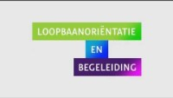
https://www.youtube.com/watch?v=-4BXEhl1-VU
Samen bouwen
aan de toekomst
www.rsgterapel.nl
Notes:
Introductiedagen:
Maandag: de school/ het gebouw verkennen dmv spel, de leerlingen krijgen de boeken en de werkboeken mee + Cursus boekkaften
Dinsdag: ‘s morgens Ter Apel ontdekken ( Bibliotheek, Klooster, sporthal en sportvelden)
Woensdag: oefenlessen om alvast te wennen aan het “verhuizen” na een les (ander lokaal) , instructies o.a. over het lesrooster door de mentor
Gewenningsperiode ; gebouw, docenten medeleerlingen, toetsen enz.
ouders krijgen een uitnodiging voor een ouderavond voor uitleg over de gang van zaken het eerste jaar
Indicatie prestaties en welbevinden
Indeling studiebegeleiding
Mentoren: eerste aanspreekpunt van leerlingen en ouders bij problemen/ houdt ontwikkeling/vorderingen van leerling in de gaten.
VWO-plusklas: vwo-leerlingen die iets extra’s aan kunnen: wetenschappelijk onderzoek, Latijn en filosofie
LWOO-groep: vmbo-leerlingen (geplaatst in in TL,KBL BBL-klassen) met extra begeleiding.
Lwoo-Lln per 2001; officieel licentie per 2006; meer info in een van de volgende dia’s
Ouderspreekavond: met mentor- contact is het hele jaar door altijd mogelijk
gesprek met vakdocent/mentor:november;rapport 1-, januari-rapport 2, april/mei rapport 3, eindrapport
Diverse activiteiten: introductiedagen; bezoek openbare bib., 2 discofeesten met thema’s, vuurwerkproject, verkeersmarkt, kerstafsluiting, extra sportdagen, waterspeltakel, project roken en project drank.

Slide 17

Loopbaan oriëntatie en begeleiding
(LOB)
Het is natuurlijk erg lastig voor een leerling uit klas 2 om de juiste keuze(s) te maken.
Qompas (www.qompas.nl)
Opdrachten: school en thuis
Decaan en coach
Loopbaandossier
Samen bouwen
aan de toekomst
vwo | havo | vmbo | isk
Notes:
Introductiedagen:
Maandag: de school/ het gebouw verkennen dmv spel, de leerlingen krijgen de boeken en de werkboeken mee + Cursus boekkaften
Dinsdag: ‘s morgens Ter Apel ontdekken ( Bibliotheek, Klooster, sporthal en sportvelden)
Woensdag: oefenlessen om alvast te wennen aan het “verhuizen” na een les (ander lokaal) , instructies o.a. over het lesrooster door de mentor
Gewenningsperiode ; gebouw, docenten medeleerlingen, toetsen enz.
ouders krijgen een uitnodiging voor een ouderavond voor uitleg over de gang van zaken het eerste jaar
Indicatie prestaties en welbevinden
Indeling studiebegeleiding
Mentoren: eerste aanspreekpunt van leerlingen en ouders bij problemen/ houdt ontwikkeling/vorderingen van leerling in de gaten.
VWO-plusklas: vwo-leerlingen die iets extra’s aan kunnen: wetenschappelijk onderzoek, Latijn en filosofie
LWOO-groep: vmbo-leerlingen (geplaatst in in TL,KBL BBL-klassen) met extra begeleiding.
Lwoo-Lln per 2001; officieel licentie per 2006; meer info in een van de volgende dia’s
Ouderspreekavond: met mentor- contact is het hele jaar door altijd mogelijk
gesprek met vakdocent/mentor:november;rapport 1-, januari-rapport 2, april/mei rapport 3, eindrapport
Diverse activiteiten: introductiedagen; bezoek openbare bib., 2 discofeesten met thema’s, vuurwerkproject, verkeersmarkt, kerstafsluiting, extra sportdagen, waterspeltakel, project roken en project drank.

Slide 18

MBO
BBL leidt op voor mbo niveau 2
KBL leidt op voor niveau 3 of 4
Samen bouwen
aan de toekomst
vwo | havo | vmbo | isk
Notes:
Introductiedagen:
Maandag: de school/ het gebouw verkennen dmv spel, de leerlingen krijgen de boeken en de werkboeken mee + Cursus boekkaften
Dinsdag: ‘s morgens Ter Apel ontdekken ( Bibliotheek, Klooster, sporthal en sportvelden)
Woensdag: oefenlessen om alvast te wennen aan het “verhuizen” na een les (ander lokaal) , instructies o.a. over het lesrooster door de mentor
Gewenningsperiode ; gebouw, docenten medeleerlingen, toetsen enz.
ouders krijgen een uitnodiging voor een ouderavond voor uitleg over de gang van zaken het eerste jaar
Indicatie prestaties en welbevinden
Indeling studiebegeleiding
Mentoren: eerste aanspreekpunt van leerlingen en ouders bij problemen/ houdt ontwikkeling/vorderingen van leerling in de gaten.
VWO-plusklas: vwo-leerlingen die iets extra’s aan kunnen: wetenschappelijk onderzoek, Latijn en filosofie
LWOO-groep: vmbo-leerlingen (geplaatst in in TL,KBL BBL-klassen) met extra begeleiding.
Lwoo-Lln per 2001; officieel licentie per 2006; meer info in een van de volgende dia’s
Ouderspreekavond: met mentor- contact is het hele jaar door altijd mogelijk
gesprek met vakdocent/mentor:november;rapport 1-, januari-rapport 2, april/mei rapport 3, eindrapport
Diverse activiteiten: introductiedagen; bezoek openbare bib., 2 discofeesten met thema’s, vuurwerkproject, verkeersmarkt, kerstafsluiting, extra sportdagen, waterspeltakel, project roken en project drank.

Slide 19
Keuzeformulier(en)
rsgterapel.zportal.nl
https://www.rsgterapel.nl/decanaat-vmbo (hier staat de link)
Keuzeformulieren invullen en opsturen vóór 16 februari 2025
Samen bouwen
aan de toekomst
vwo | havo | vmbo | isk
Notes:
Introductiedagen:
Maandag: de school/ het gebouw verkennen dmv spel, de leerlingen krijgen de boeken en de werkboeken mee + Cursus boekkaften
Dinsdag: ‘s morgens Ter Apel ontdekken ( Bibliotheek, Klooster, sporthal en sportvelden)
Woensdag: oefenlessen om alvast te wennen aan het “verhuizen” na een les (ander lokaal) , instructies o.a. over het lesrooster door de mentor
Gewenningsperiode ; gebouw, docenten medeleerlingen, toetsen enz.
ouders krijgen een uitnodiging voor een ouderavond voor uitleg over de gang van zaken het eerste jaar
Indicatie prestaties en welbevinden
Indeling studiebegeleiding
Mentoren: eerste aanspreekpunt van leerlingen en ouders bij problemen/ houdt ontwikkeling/vorderingen van leerling in de gaten.
VWO-plusklas: vwo-leerlingen die iets extra’s aan kunnen: wetenschappelijk onderzoek, Latijn en filosofie
LWOO-groep: vmbo-leerlingen (geplaatst in in TL,KBL BBL-klassen) met extra begeleiding.
Lwoo-Lln per 2001; officieel licentie per 2006; meer info in een van de volgende dia’s
Ouderspreekavond: met mentor- contact is het hele jaar door altijd mogelijk
gesprek met vakdocent/mentor:november;rapport 1-, januari-rapport 2, april/mei rapport 3, eindrapport
Diverse activiteiten: introductiedagen; bezoek openbare bib., 2 discofeesten met thema’s, vuurwerkproject, verkeersmarkt, kerstafsluiting, extra sportdagen, waterspeltakel, project roken en project drank.

Slide 20
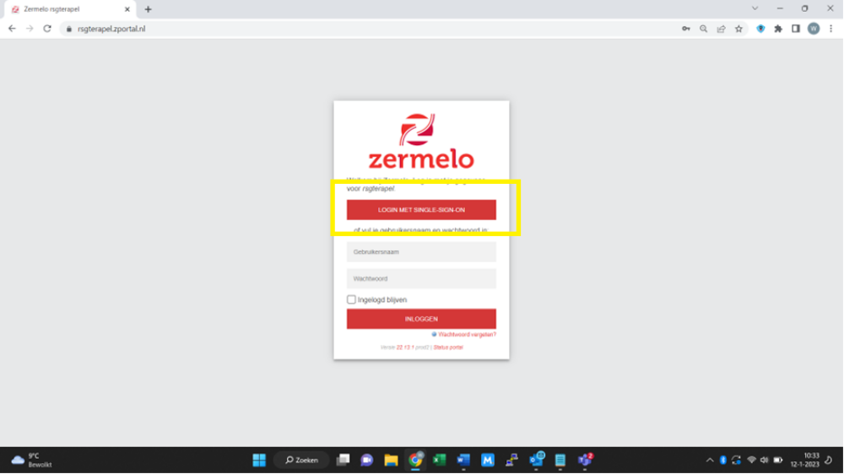
Login met single-sign-on
Samen bouwen
aan de toekomst
vwo | havo | vmbo | isk
Notes:
Introductiedagen:
Maandag: de school/ het gebouw verkennen dmv spel, de leerlingen krijgen de boeken en de werkboeken mee + Cursus boekkaften
Dinsdag: ‘s morgens Ter Apel ontdekken ( Bibliotheek, Klooster, sporthal en sportvelden)
Woensdag: oefenlessen om alvast te wennen aan het “verhuizen” na een les (ander lokaal) , instructies o.a. over het lesrooster door de mentor
Gewenningsperiode ; gebouw, docenten medeleerlingen, toetsen enz.
ouders krijgen een uitnodiging voor een ouderavond voor uitleg over de gang van zaken het eerste jaar
Indicatie prestaties en welbevinden
Indeling studiebegeleiding
Mentoren: eerste aanspreekpunt van leerlingen en ouders bij problemen/ houdt ontwikkeling/vorderingen van leerling in de gaten.
VWO-plusklas: vwo-leerlingen die iets extra’s aan kunnen: wetenschappelijk onderzoek, Latijn en filosofie
LWOO-groep: vmbo-leerlingen (geplaatst in in TL,KBL BBL-klassen) met extra begeleiding.
Lwoo-Lln per 2001; officieel licentie per 2006; meer info in een van de volgende dia’s
Ouderspreekavond: met mentor- contact is het hele jaar door altijd mogelijk
gesprek met vakdocent/mentor:november;rapport 1-, januari-rapport 2, april/mei rapport 3, eindrapport
Diverse activiteiten: introductiedagen; bezoek openbare bib., 2 discofeesten met thema’s, vuurwerkproject, verkeersmarkt, kerstafsluiting, extra sportdagen, waterspeltakel, project roken en project drank.

Slide 21
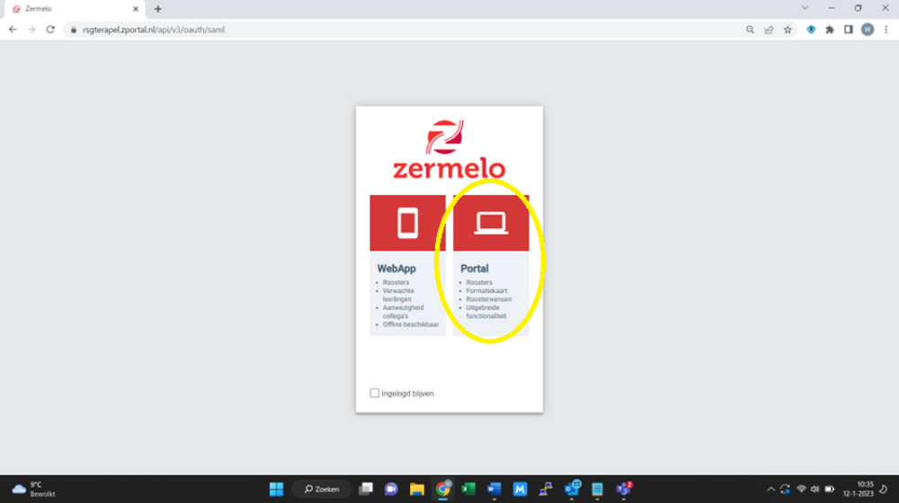
Samen bouwen
aan de toekomst
vwo | havo | vmbo | isk
Notes:
Introductiedagen:
Maandag: de school/ het gebouw verkennen dmv spel, de leerlingen krijgen de boeken en de werkboeken mee + Cursus boekkaften
Dinsdag: ‘s morgens Ter Apel ontdekken ( Bibliotheek, Klooster, sporthal en sportvelden)
Woensdag: oefenlessen om alvast te wennen aan het “verhuizen” na een les (ander lokaal) , instructies o.a. over het lesrooster door de mentor
Gewenningsperiode ; gebouw, docenten medeleerlingen, toetsen enz.
ouders krijgen een uitnodiging voor een ouderavond voor uitleg over de gang van zaken het eerste jaar
Indicatie prestaties en welbevinden
Indeling studiebegeleiding
Mentoren: eerste aanspreekpunt van leerlingen en ouders bij problemen/ houdt ontwikkeling/vorderingen van leerling in de gaten.
VWO-plusklas: vwo-leerlingen die iets extra’s aan kunnen: wetenschappelijk onderzoek, Latijn en filosofie
LWOO-groep: vmbo-leerlingen (geplaatst in in TL,KBL BBL-klassen) met extra begeleiding.
Lwoo-Lln per 2001; officieel licentie per 2006; meer info in een van de volgende dia’s
Ouderspreekavond: met mentor- contact is het hele jaar door altijd mogelijk
gesprek met vakdocent/mentor:november;rapport 1-, januari-rapport 2, april/mei rapport 3, eindrapport
Diverse activiteiten: introductiedagen; bezoek openbare bib., 2 discofeesten met thema’s, vuurwerkproject, verkeersmarkt, kerstafsluiting, extra sportdagen, waterspeltakel, project roken en project drank.

Slide 22
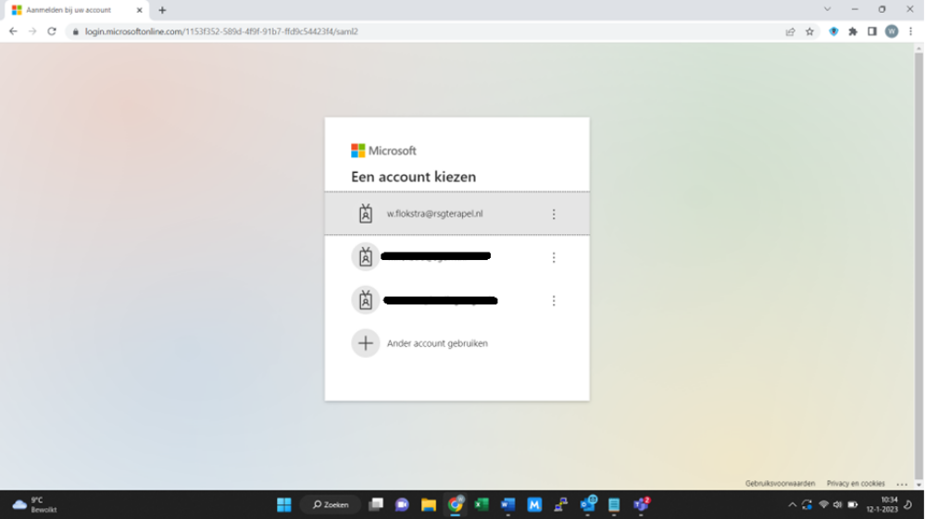
Samen bouwen
aan de toekomst
vwo | havo | vmbo | isk
Notes:
Introductiedagen:
Maandag: de school/ het gebouw verkennen dmv spel, de leerlingen krijgen de boeken en de werkboeken mee + Cursus boekkaften
Dinsdag: ‘s morgens Ter Apel ontdekken ( Bibliotheek, Klooster, sporthal en sportvelden)
Woensdag: oefenlessen om alvast te wennen aan het “verhuizen” na een les (ander lokaal) , instructies o.a. over het lesrooster door de mentor
Gewenningsperiode ; gebouw, docenten medeleerlingen, toetsen enz.
ouders krijgen een uitnodiging voor een ouderavond voor uitleg over de gang van zaken het eerste jaar
Indicatie prestaties en welbevinden
Indeling studiebegeleiding
Mentoren: eerste aanspreekpunt van leerlingen en ouders bij problemen/ houdt ontwikkeling/vorderingen van leerling in de gaten.
VWO-plusklas: vwo-leerlingen die iets extra’s aan kunnen: wetenschappelijk onderzoek, Latijn en filosofie
LWOO-groep: vmbo-leerlingen (geplaatst in in TL,KBL BBL-klassen) met extra begeleiding.
Lwoo-Lln per 2001; officieel licentie per 2006; meer info in een van de volgende dia’s
Ouderspreekavond: met mentor- contact is het hele jaar door altijd mogelijk
gesprek met vakdocent/mentor:november;rapport 1-, januari-rapport 2, april/mei rapport 3, eindrapport
Diverse activiteiten: introductiedagen; bezoek openbare bib., 2 discofeesten met thema’s, vuurwerkproject, verkeersmarkt, kerstafsluiting, extra sportdagen, waterspeltakel, project roken en project drank.

Slide 23
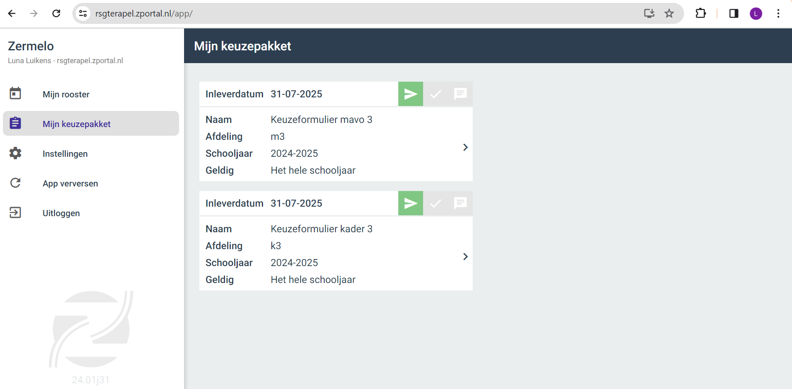





Klik op mijn keuzepakket
Klik op het pijltje, dan komt er rechts een formulier, deze vul je in.
Als laatste klik je op versturen
Dit is een voorbeeld voor mavo 2 leerlingen, maar het werkt precies hetzelfde

Slide 24

Tijdpad
13 januari Voorlichting
Vanaf nu Keuzeformulier via Zermelo
16 februari Keuzeformulier BBL/KBL uiterlijk retour
april Rapportvergadering
april Prognose BBL3/KBL3
maart/april Eventueel aanmelding andere school
Juli Overgangsvergadering. Plaatsing BBL3/KBL3
Samen bouwen
aan de toekomst
vwo | havo | vmbo | isk
Notes:
Introductiedagen:
Maandag: de school/ het gebouw verkennen dmv spel, de leerlingen krijgen de boeken en de werkboeken mee + Cursus boekkaften
Dinsdag: ‘s morgens Ter Apel ontdekken ( Bibliotheek, Klooster, sporthal en sportvelden)
Woensdag: oefenlessen om alvast te wennen aan het “verhuizen” na een les (ander lokaal) , instructies o.a. over het lesrooster door de mentor
Gewenningsperiode ; gebouw, docenten medeleerlingen, toetsen enz.
ouders krijgen een uitnodiging voor een ouderavond voor uitleg over de gang van zaken het eerste jaar
Indicatie prestaties en welbevinden
Indeling studiebegeleiding
Mentoren: eerste aanspreekpunt van leerlingen en ouders bij problemen/ houdt ontwikkeling/vorderingen van leerling in de gaten.
VWO-plusklas: vwo-leerlingen die iets extra’s aan kunnen: wetenschappelijk onderzoek, Latijn en filosofie
LWOO-groep: vmbo-leerlingen (geplaatst in in TL,KBL BBL-klassen) met extra begeleiding.
Lwoo-Lln per 2001; officieel licentie per 2006; meer info in een van de volgende dia’s
Ouderspreekavond: met mentor- contact is het hele jaar door altijd mogelijk
gesprek met vakdocent/mentor:november;rapport 1-, januari-rapport 2, april/mei rapport 3, eindrapport
Diverse activiteiten: introductiedagen; bezoek openbare bib., 2 discofeesten met thema’s, vuurwerkproject, verkeersmarkt, kerstafsluiting, extra sportdagen, waterspeltakel, project roken en project drank.

Slide 25
Vragen
?
Samen bouwen
aan de toekomst
vwo | havo | vmbo | isk
Notes:
Introductiedagen:
Maandag: de school/ het gebouw verkennen dmv spel, de leerlingen krijgen de boeken en de werkboeken mee + Cursus boekkaften
Dinsdag: ‘s morgens Ter Apel ontdekken ( Bibliotheek, Klooster, sporthal en sportvelden)
Woensdag: oefenlessen om alvast te wennen aan het “verhuizen” na een les (ander lokaal) , instructies o.a. over het lesrooster door de mentor
Gewenningsperiode ; gebouw, docenten medeleerlingen, toetsen enz.
ouders krijgen een uitnodiging voor een ouderavond voor uitleg over de gang van zaken het eerste jaar
Indicatie prestaties en welbevinden
Indeling studiebegeleiding
Mentoren: eerste aanspreekpunt van leerlingen en ouders bij problemen/ houdt ontwikkeling/vorderingen van leerling in de gaten.
VWO-plusklas: vwo-leerlingen die iets extra’s aan kunnen: wetenschappelijk onderzoek, Latijn en filosofie
LWOO-groep: vmbo-leerlingen (geplaatst in in TL,KBL BBL-klassen) met extra begeleiding.
Lwoo-Lln per 2001; officieel licentie per 2006; meer info in een van de volgende dia’s
Ouderspreekavond: met mentor- contact is het hele jaar door altijd mogelijk
gesprek met vakdocent/mentor:november;rapport 1-, januari-rapport 2, april/mei rapport 3, eindrapport
Diverse activiteiten: introductiedagen; bezoek openbare bib., 2 discofeesten met thema’s, vuurwerkproject, verkeersmarkt, kerstafsluiting, extra sportdagen, waterspeltakel, project roken en project drank.

Slide 26
Samen bouwen
aan de toekomst
vwo | havo | vmbo | isk
Notes:
Introductiedagen:
Maandag: de school/ het gebouw verkennen dmv spel, de leerlingen krijgen de boeken en de werkboeken mee + Cursus boekkaften
Dinsdag: ‘s morgens Ter Apel ontdekken ( Bibliotheek, Klooster, sporthal en sportvelden)
Woensdag: oefenlessen om alvast te wennen aan het “verhuizen” na een les (ander lokaal) , instructies o.a. over het lesrooster door de mentor
Gewenningsperiode ; gebouw, docenten medeleerlingen, toetsen enz.
ouders krijgen een uitnodiging voor een ouderavond voor uitleg over de gang van zaken het eerste jaar
Indicatie prestaties en welbevinden
Indeling studiebegeleiding
Mentoren: eerste aanspreekpunt van leerlingen en ouders bij problemen/ houdt ontwikkeling/vorderingen van leerling in de gaten.
VWO-plusklas: vwo-leerlingen die iets extra’s aan kunnen: wetenschappelijk onderzoek, Latijn en filosofie
LWOO-groep: vmbo-leerlingen (geplaatst in in TL,KBL BBL-klassen) met extra begeleiding.
Lwoo-Lln per 2001; officieel licentie per 2006; meer info in een van de volgende dia’s
Ouderspreekavond: met mentor- contact is het hele jaar door altijd mogelijk
gesprek met vakdocent/mentor:november;rapport 1-, januari-rapport 2, april/mei rapport 3, eindrapport
Diverse activiteiten: introductiedagen; bezoek openbare bib., 2 discofeesten met thema’s, vuurwerkproject, verkeersmarkt, kerstafsluiting, extra sportdagen, waterspeltakel, project roken en project drank.

Slide 27
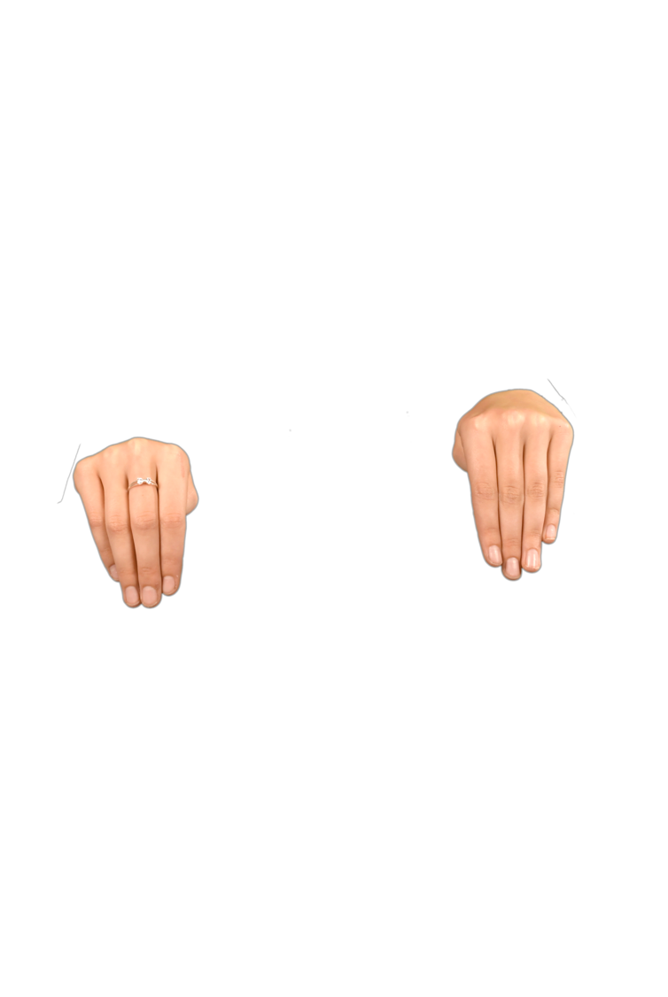

Cultuur & maatschappij
Economie & maatschappij
Natuur & gezondheid
Natuur & techniek
Samen bouwen
aan de toekomst
www.rsgterapel.nl
Notes:
Overtuig jezelf:
Onkosten:
brugklas 1
Schoolfonds€ 64
Ouderraad €11,50
ouders/leerlingen
uitnodigen

Slide 28


Samen bouwen
aan de toekomst
www.rsgterapel.nl
Notes:
Introductiedagen:
Maandag: de school/ het gebouw verkennen dmv spel, de leerlingen krijgen de boeken en de werkboeken mee + Cursus boekkaften
Dinsdag: ‘s morgens Ter Apel ontdekken ( Bibliotheek, Klooster, sporthal en sportvelden)
Woensdag: oefenlessen om alvast te wennen aan het “verhuizen” na een les (ander lokaal) , instructies o.a. over het lesrooster door de mentor
Gewenningsperiode ; gebouw, docenten medeleerlingen, toetsen enz.
ouders krijgen een uitnodiging voor een ouderavond voor uitleg over de gang van zaken het eerste jaar
Indicatie prestaties en welbevinden
Indeling studiebegeleiding
Mentoren: eerste aanspreekpunt van leerlingen en ouders bij problemen/ houdt ontwikkeling/vorderingen van leerling in de gaten.
VWO-plusklas: vwo-leerlingen die iets extra’s aan kunnen: wetenschappelijk onderzoek, Latijn en filosofie
LWOO-groep: vmbo-leerlingen (geplaatst in in TL,KBL BBL-klassen) met extra begeleiding.
Lwoo-Lln per 2001; officieel licentie per 2006; meer info in een van de volgende dia’s
Ouderspreekavond: met mentor- contact is het hele jaar door altijd mogelijk
gesprek met vakdocent/mentor:november;rapport 1-, januari-rapport 2, april/mei rapport 3, eindrapport
Diverse activiteiten: introductiedagen; bezoek openbare bib., 2 discofeesten met thema’s, vuurwerkproject, verkeersmarkt, kerstafsluiting, extra sportdagen, waterspeltakel, project roken en project drank.

